Slide 1

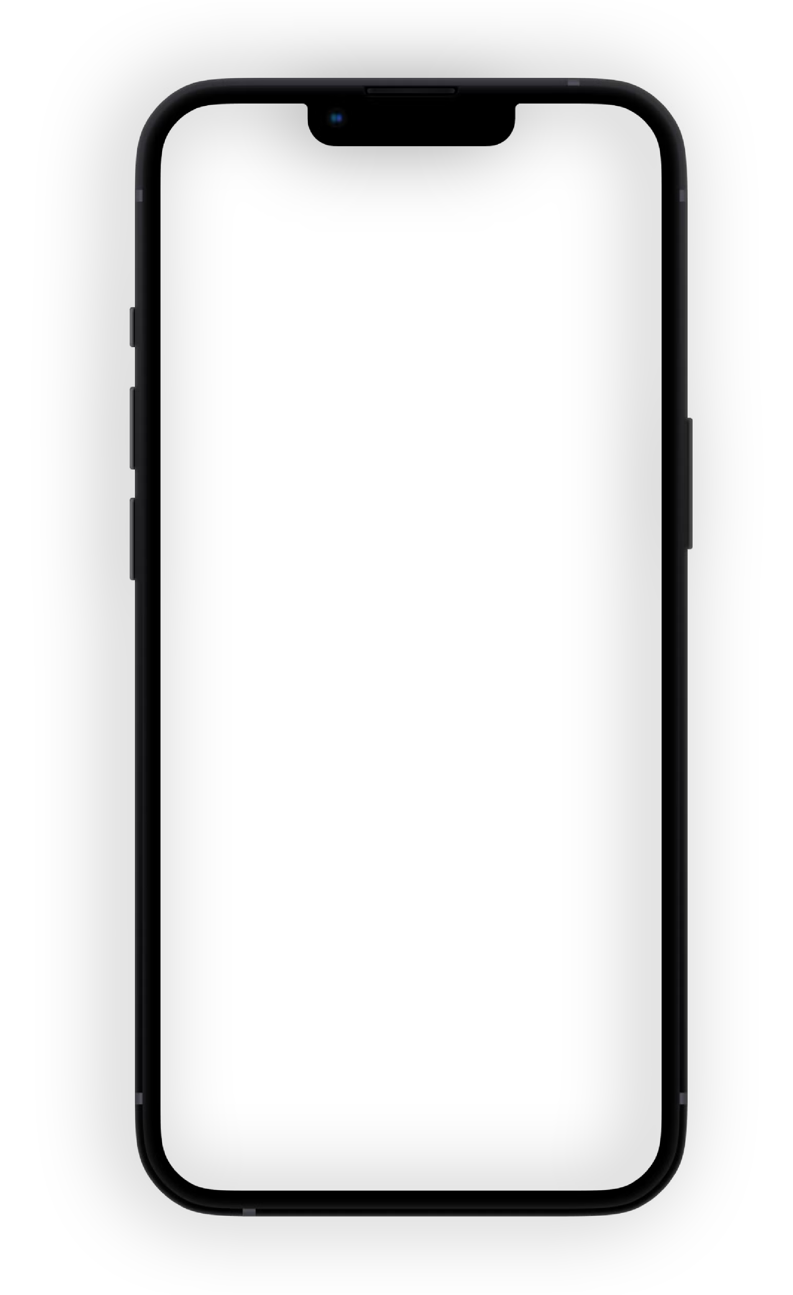
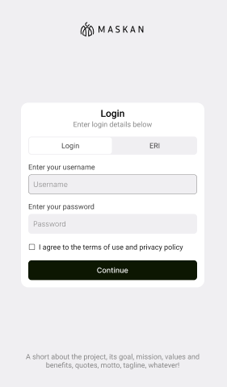

MASKAN-Qabristonni avtomatizatsiya qilish va hokimiyat uchun ma’lumotlar bazasini ishlab chiqish.

Slide 2
Ro‘yxatdan o‘tish jarayoni
Shifoxona
Kuni keldi
FHDYO
Qabriston
Arxiv
Mahalla

Slide 3
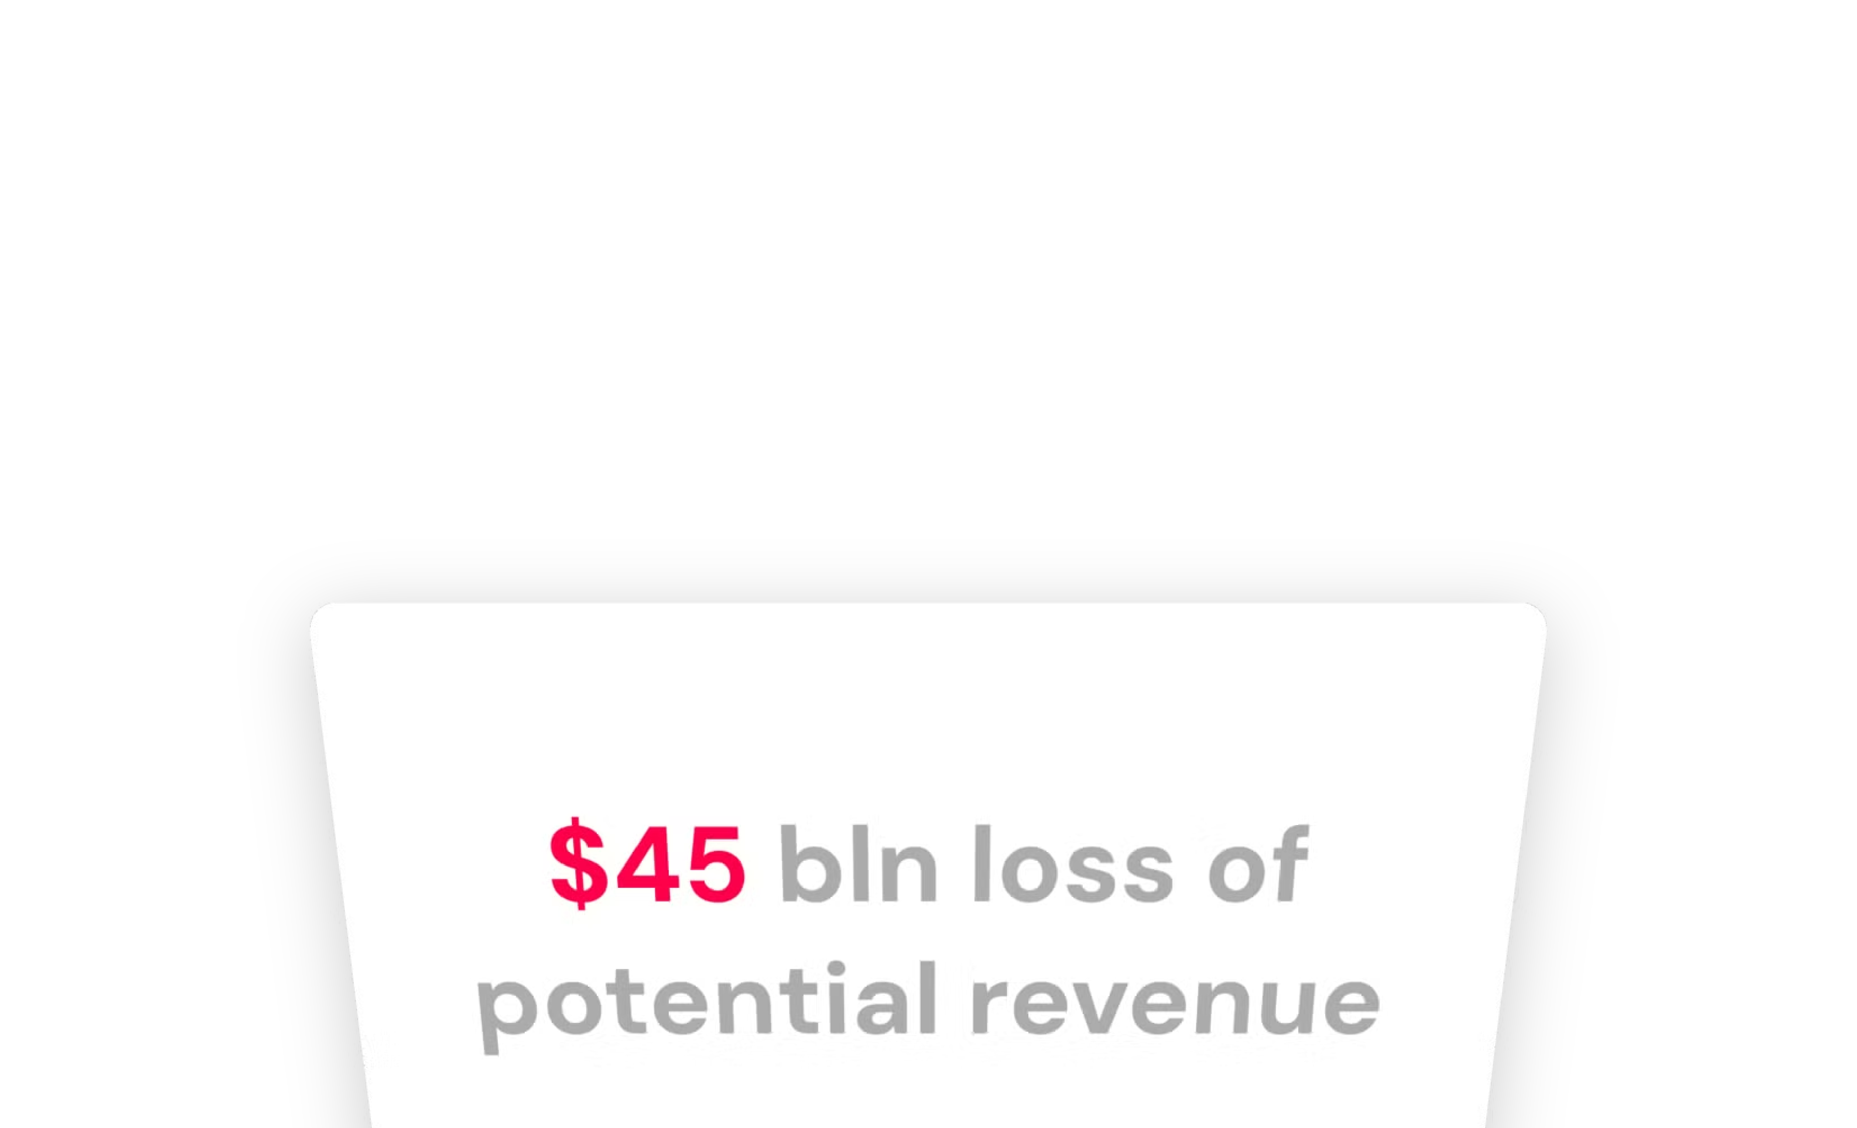
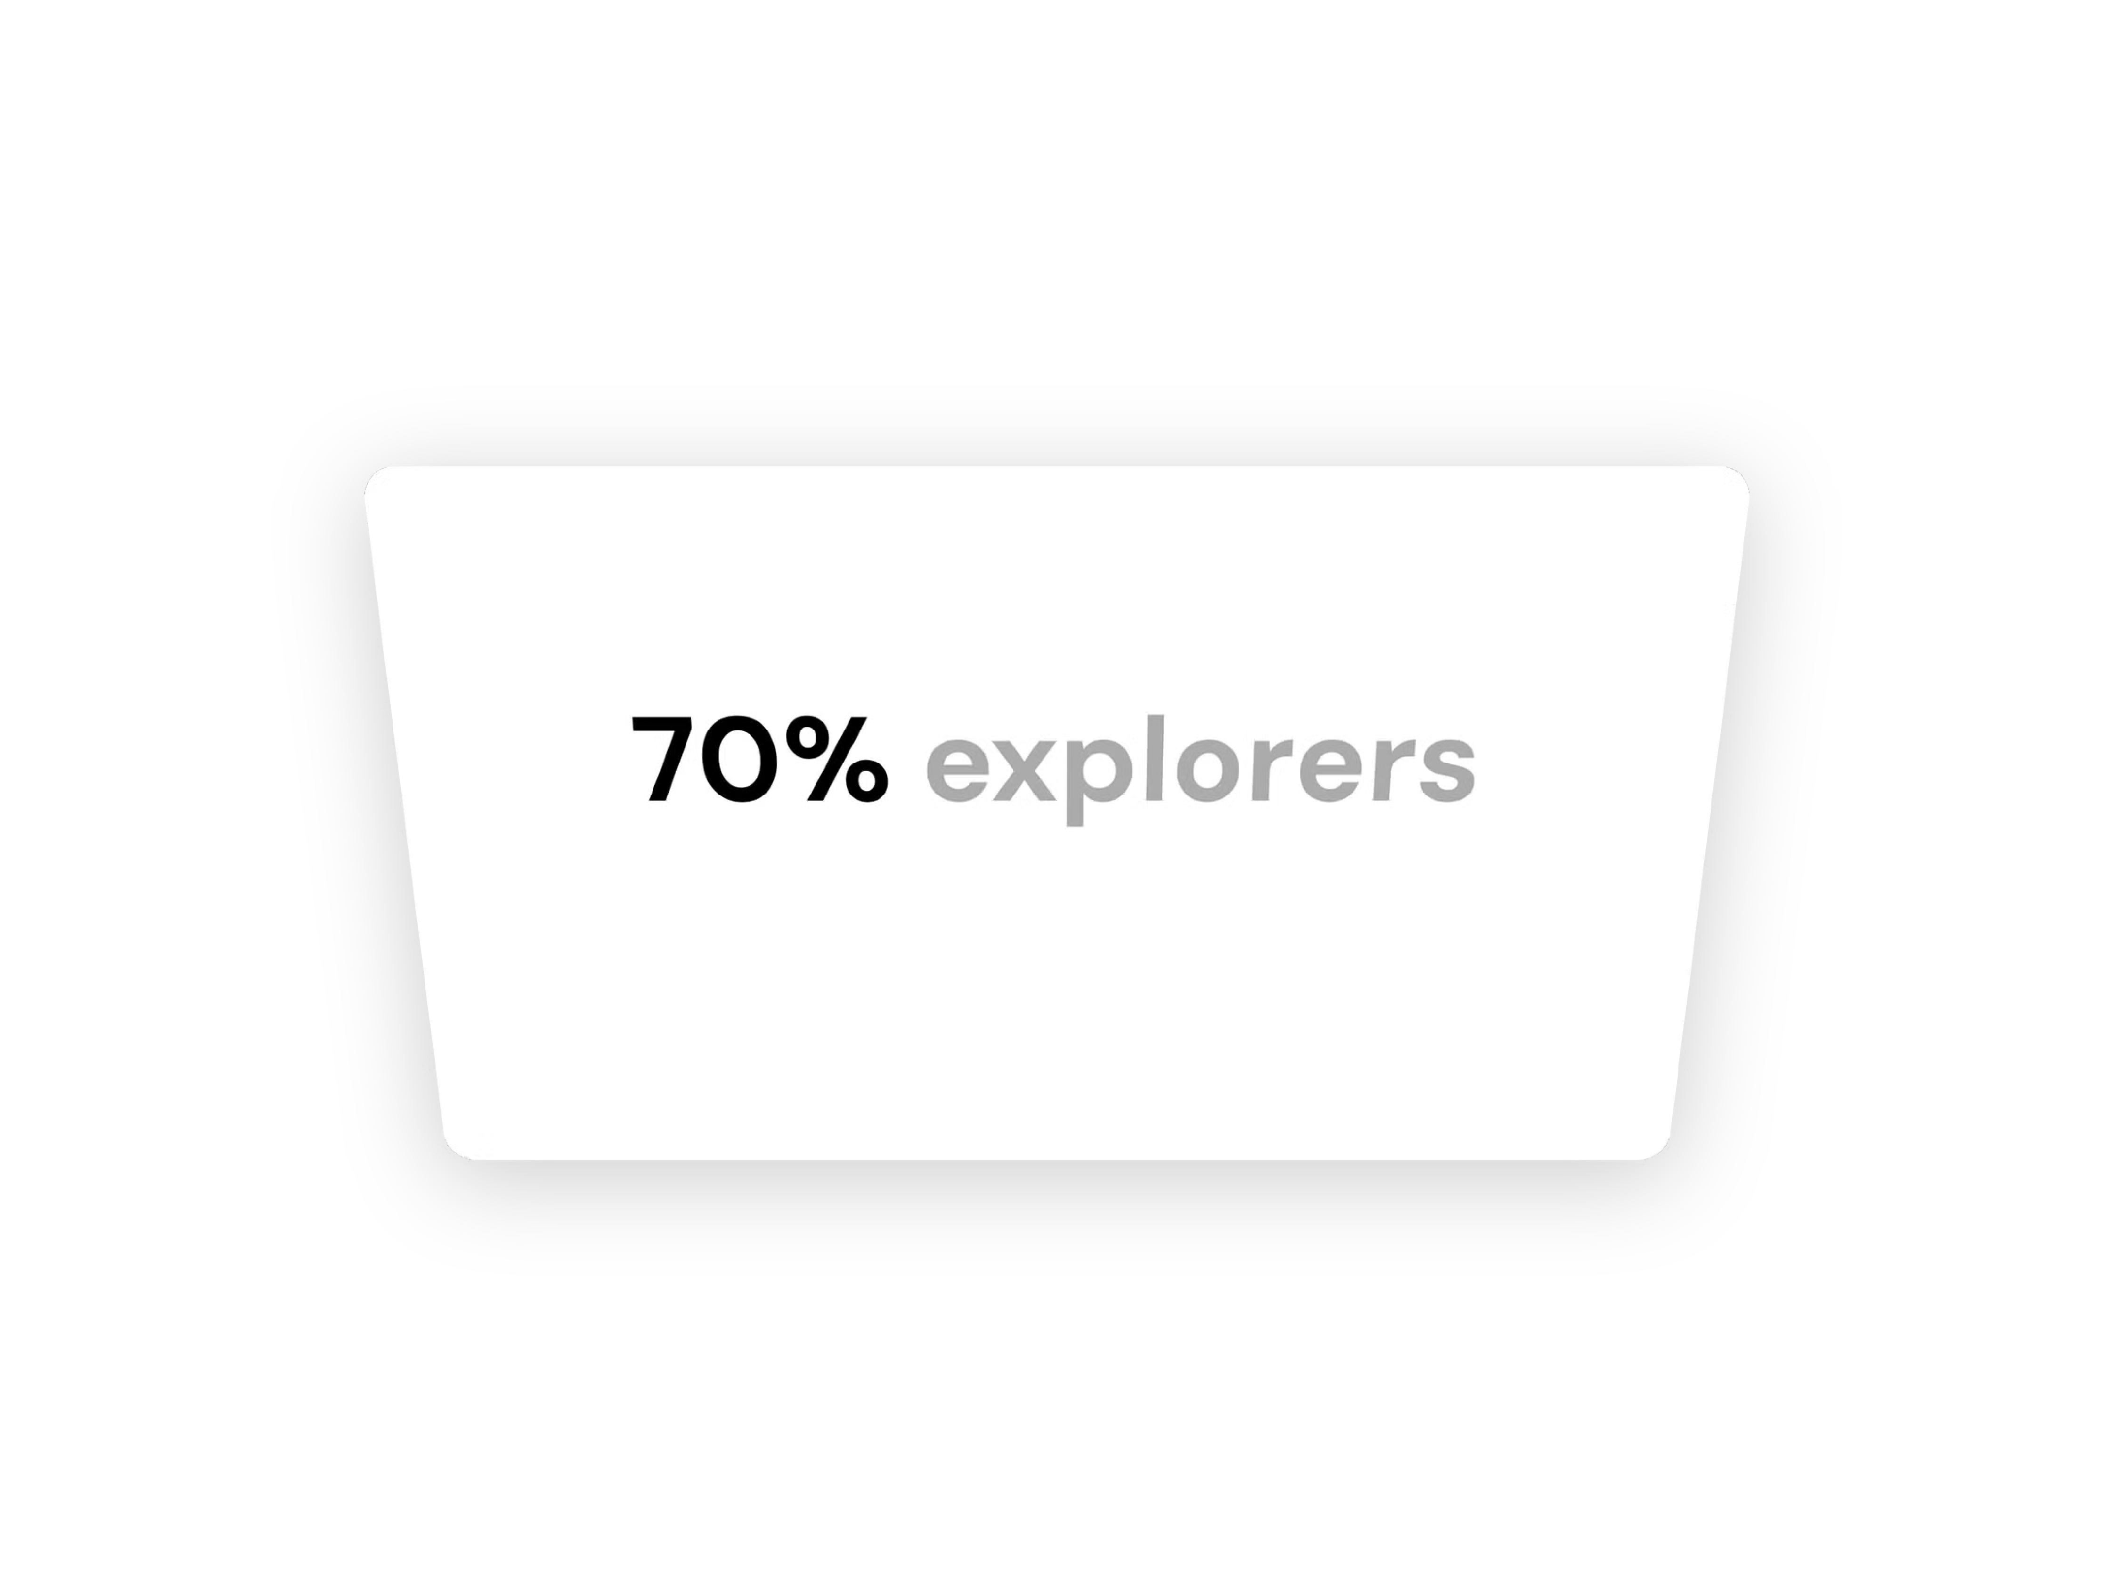
600.000 soat insonlarni vaqti isrof bo‘lyapti.
Momo
Go’rkovlar buyurtmalari shaffoflashmagan va korrupsiya ko‘p.
Xafsiz va qulay tizm yo’qligi
-1992-yildan beri qabriston bo’yicha hech qanday o’zgarishlar bo’lmagan. Hech qanday qaror o’zgarmagan

Slide 4
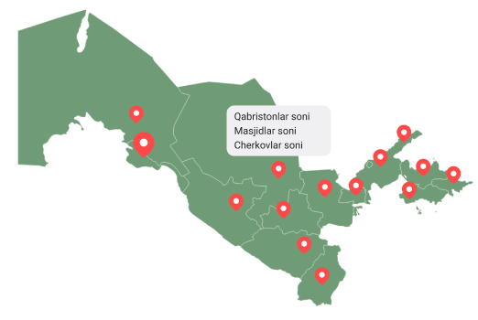
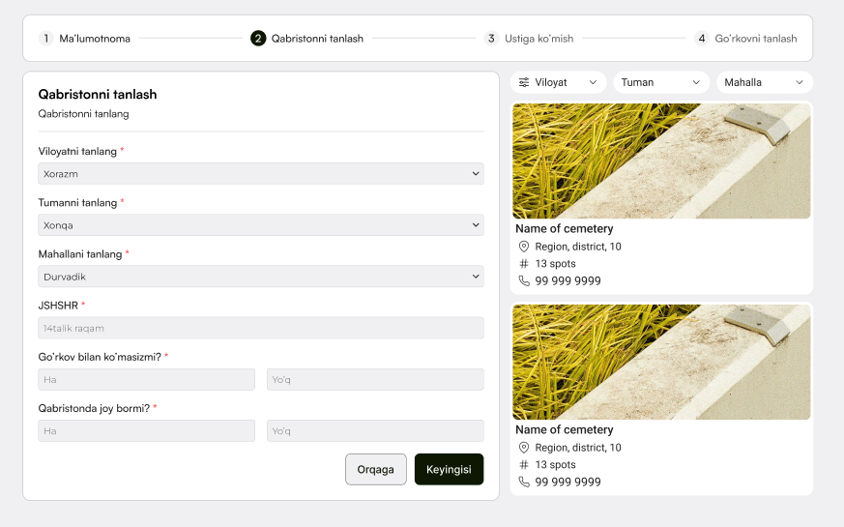
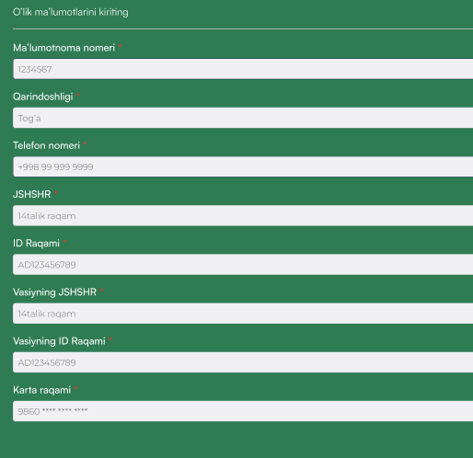
Bizning Start-up
Fuqarolar
FHDYO, hokimiyat, arxiv xodimlari

Slide 5
Biz nimalar qilamiz
Hokimiyat ishini tezlashtiradigan va xavfsiz tizim.
Barcha go‘rkovlarni ish jarayonini tizimlashtirish va korrupsiyani yo‘q qilish
Arxiv uchun qulay ma’lumot tizim va tez ma’lumot almashuvi.
Vafot etgan odamni ma’lumotini oshkorasini 4 soatni 1 soat tushirish
Ma’lumotlarni almashuvini 3 yildan 30 min qisqartirish

Slide 6

Vafot etgan odamlar statistikasi
TAM SAM SOM
TAM : 144491 —> 100% mijoz —> 20% bizni mijoz emas
SOM : 72245 —> bizni biladigan va ishlatagan mijozlar
SAM : 115593 —> 30% bu hizmat xaqida bilmaydigan mijozlar

Slide 7
Monetisation
1 712 000 * 2 % = 34 240 UZS 850.000 * 9,4 % = 79 900 UZS
Go‘rkov o‘rtacha ish haqi: 850.000 UZS
Xalq bankidan beriladigan marosim uchun: 1712.000 UZS

Slide 8
Start-up o‘shish tartibi
Ma’lumot yig’ish va Xalq banki, Adliya bilan hamkorlik
2025
Qabriston va cherkovlarni qayerlarda ekanligini chiqarish.
2026
Shifoxona va mahalla uchun platforma ishlab chiqish va go‘rkovgacha bo‘lgan protsessni 5 min qisqartirish.
Mobilni ilovamiz va veb saytimizni yangilash
2025
Protsessni 4 soatdan 20 min qisqartirish
2025
2026

Slide 9
Start-up Taraqiyoti
2029
Markaziy osyo
2031
Kichik osiyo
2033
Yaqin sharq

Slide 10
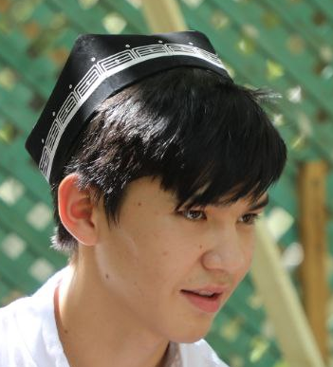
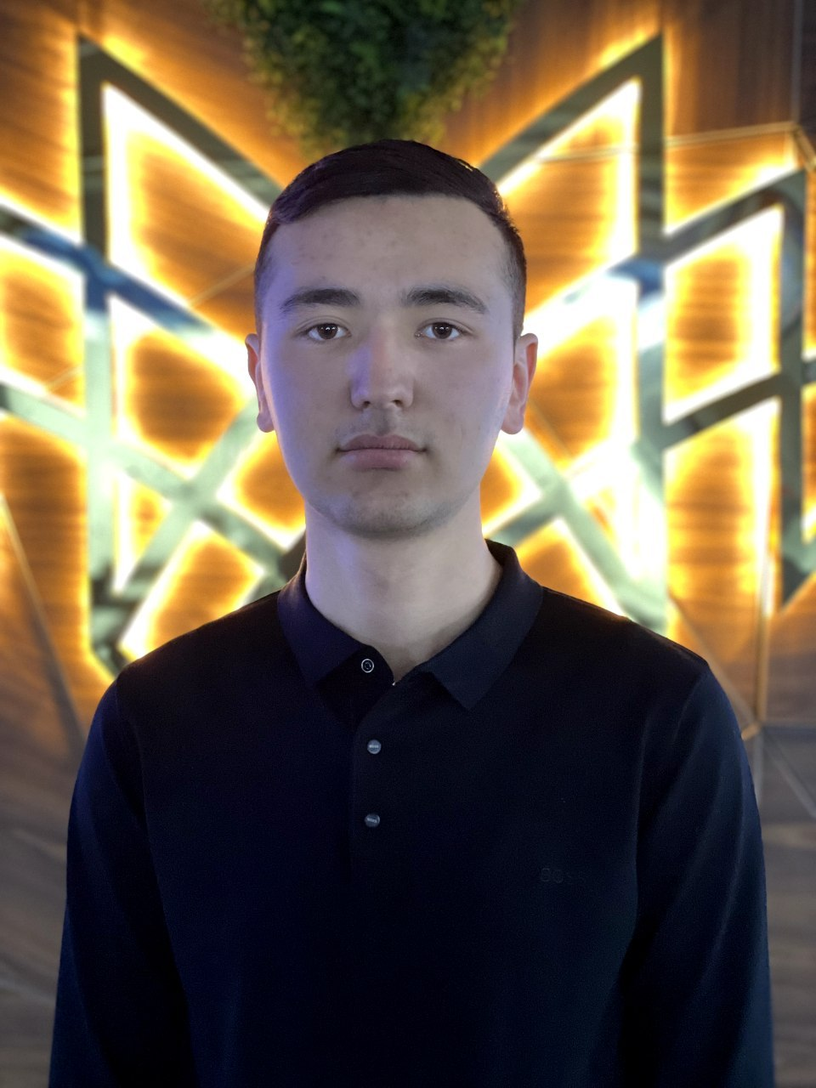
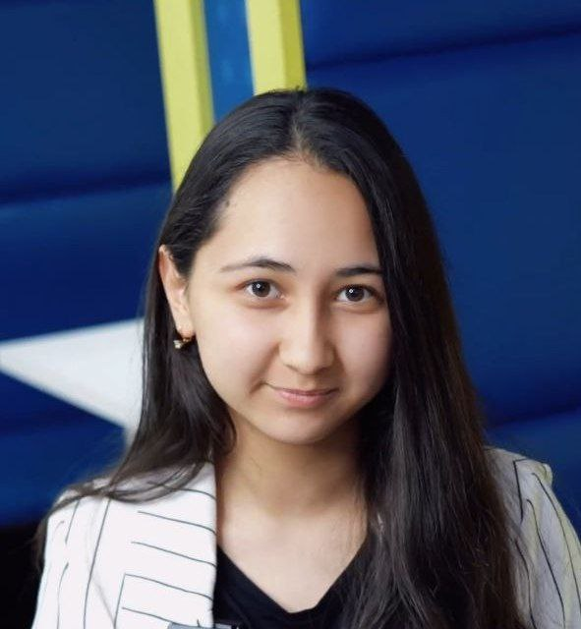





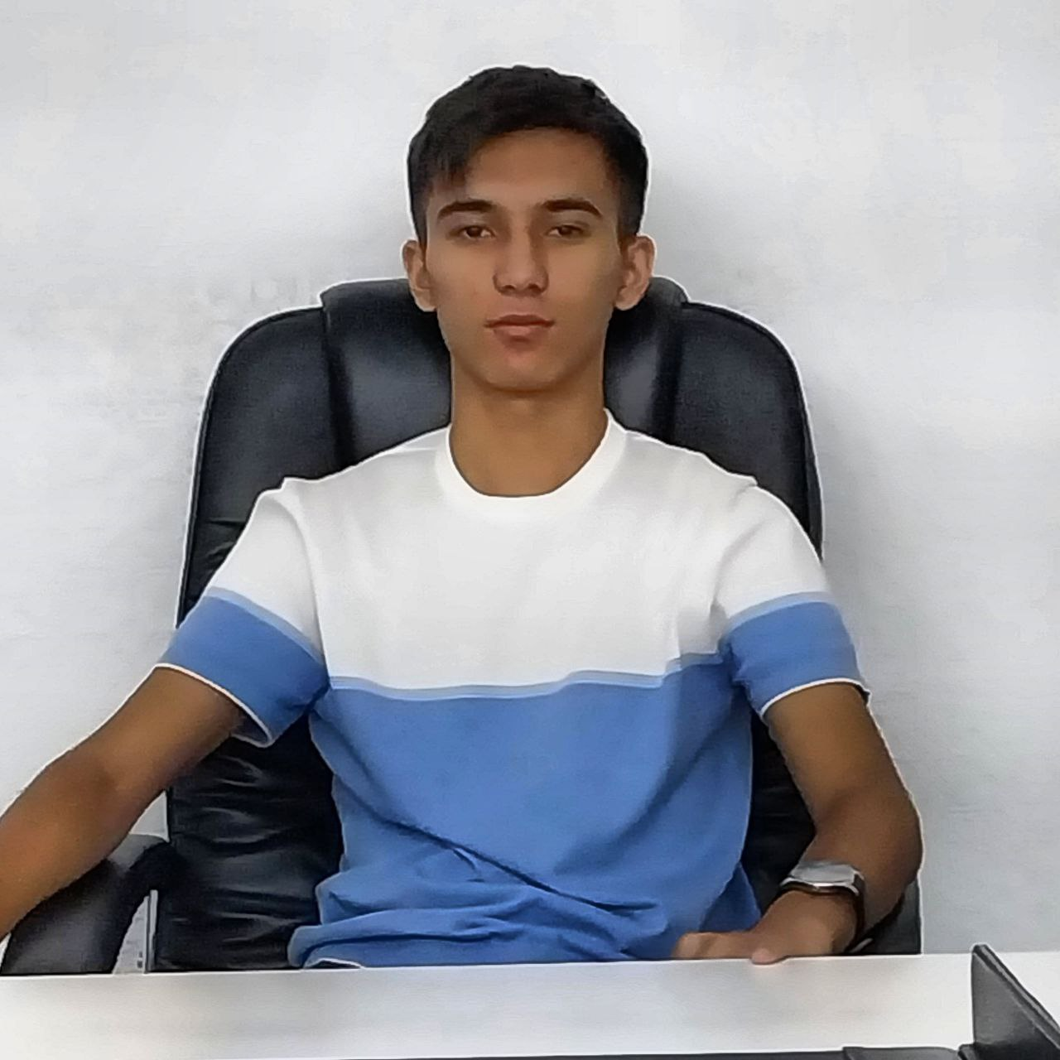




Ochilov Komronbek
Isabekov Iskandar
Shoxsanam Karimova
Jiyanbekov Sarvarbek
Founder/ Backend developer
(Python, Django)
CEO/ Backend developer
(PHP, Laravel)
Inobat Mirakhmedova
UX/UI dizayner
( Javascript, React js)
Frontend devloper
( Javascript, React js)
Frontend devloper
( Javascript, React js)

Slide 11
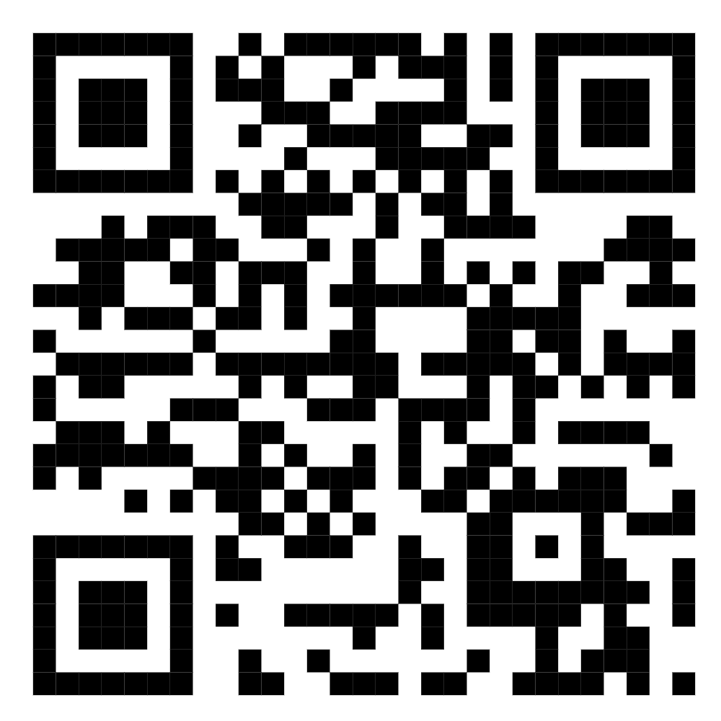
Thanks
Ochilovkomronbek809@gmail.com
+998949774781

